Slide 1
SEGUIMIENTO UNIDAD ANALÍTICA
29 DE JUL DE 2019
PERIODO: 22 jul – 28 jul

Slide 2
ÍNDICE
1. RESUMEN GENERAL
1.1. LOGROS Y AVANCE PROYECTOS
1.2. ESTADO PROGRAMA DE PROYECTOS
1.3. LOGROS Y AVANCE PROYECCIÓN DE VARIABLES
1.4. LOGROS Y AVANCE MEJORAMIENTO UNIDAD
1.5. LOGROS Y AVANCE ATENCIÓN REQUERIMIENTOS

Slide 3
RESUMEN GENERAL

Slide 4
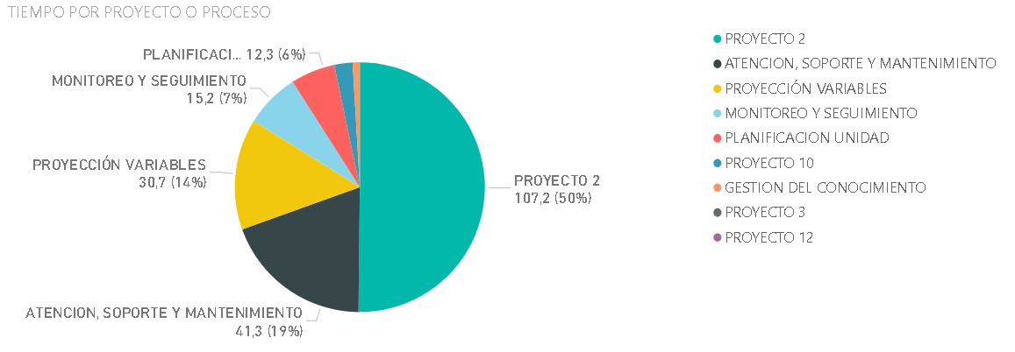
RESUMEN GENERAL – LOGROS Y AVANCE PROYECTOS
PROYECTO 2. (CONTROL PROYECTOS – 107.2h): Se presentó la maqueta a la comunidad de controles, HSEQ y a algunos representantes de la gerencia técnica con la finalidad recibir retroalimentación para ajustar los últimos detalles de los diseños.
PROYECTO 10. (REPLANIFICACIÓN PAYC – 5.03h): Se avanzó en la construcción del propósito superior.
*El tiempo se presenta en horas hombre.

Slide 5
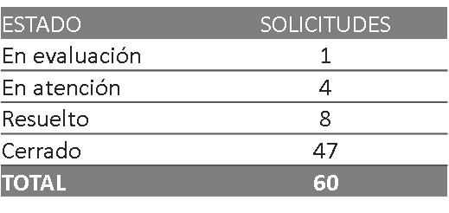
ESTADO PROGRAMA DE PROYECTOS Y PROCESOS - TRIMESTRE
FRENTE DE TRABAJO | FECHA FIN PLAN | ESTADO TRIMESTRE ANTERIOR | ESTADO ACTUAL | AVANCE TRIMESTRAL | AVANCE ESPERADO ACTUAL | DIFERENCIA AVANCE ESPERADO VS ACTUAL
PROYECTO 1. INTEGRACIÓN FACTURACIÓN, NÓMINA Y CARTERA | 31 oct 2018 | 100% | 100% | 0% | N/A | N/A
PROYECTO 2. CONTROL PROYECTOS | 23 dic 2019 | 32.68% | 39.51% | 7% | 40.00% | -0.49%
PROYECTO 3. APRENDIZ PRECIOS (FASE 1 ANÁLISIS INFOR.) | 20 sept 2019 | 58% | 59.69% | 2% | 68.28% | -8.59%
PROYECTO 4. PILOTO APRENDIZ FORMATOS | 12 dic 2019 | 48.72% | 48.95% | 0% | 46.21% | 2.74%
PROYECTO 5. CALIFICACIÓN CONTRATISTAS -FASE 1 | 9 ago 2019 | 64.23% | 94.42% | 30% | 95.44% | -1.02%
PROYECTO 6. REPORTEADOR SISTEMA DE INDICADORES DE GESTIÓN | 8 mar 2019 | 100% | 100% | 0% | 100% | N/A
PROYECTO 9. PLANIFICACIÓN DE NEGOCIO 2019 | N/A | 98% | 98% | 0% | N/A | N/A
PROYECTO 10. REPLANIFCACIÓN TRIMESTRAL DE NEGOCIO | N/A | 57.40% | 74.88% | 17% | 76.04% | -1.16%
PROYECTO 11. DIAGNÓSTICO PSL (ANALÍTICA – TECNOLOGÍA) | 15 jul 2019 | 47.24% | 96.97% | 50% | 100% | -3.03%
PROYECTO 7. OBSERVATORIO DE MERCADOS | N/A | 4% | 4% | 0% | N/A | N/A
PROYECTO 12. FORMATO TEMPORAL CONTROL PRESUPUESTAL. | N/A | 0% | 5% | 5% | N/A | N/A
ATENCIÓN DE REQUERIMIENTOS:
PROYECCIONES
Datos corte 31 marzo 2019
Datos corte 30 jun 2019 – en revisión final
EJERCICIOS DE ANÁLISIS: Personas, competencia, encuestas satisfacción, variables financieras, aparición otrosies,etc.
ACTUALIZACIÓN INDICADORES: Mensual
En avance
En cierre
Finalizado
Por iniciar

Slide 6
LOGROS Y AVANCE PROYECCIÓN VARIABLES (30.7 h)
Se finalizaron las proyecciones de FFIE, ampliaciones y de nuevos negocios. La proyección final se encuentra pendiente de revisión.
Se elaboró la presentación final de los resultados y se encuentra pendiente de revisión final para ser presentada las áreas financiera y comercial.
*El tiempo se presenta en horas hombre.

Slide 7
RESUMEN GENERAL – LOGROS Y AVANCE MEJORAMIENTO UNIDAD
Se avanzó en la investigación de convocatorias y se encontró una convocatoria en la cual creemos que debemos participar.
*El tiempo se presenta en horas hombre.
*El tiempo se presenta en horas hombre.

Slide 8
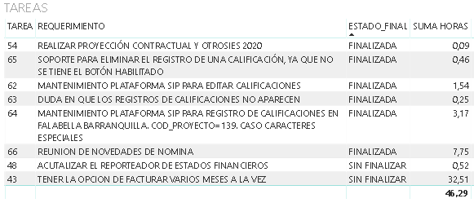
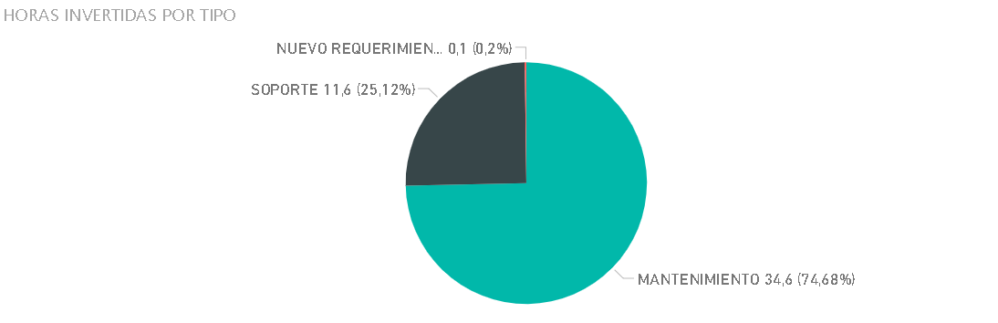
RESUMEN GENERAL – LOGROS Y AVANCE ATENCIÓN REQUERIMIENTOS
*El tiempo se presenta en horas hombre.

Slide 9
RESUMEN GENERAL – ASPECTOS NEGATIVOS
USO DE BUENAS PRÁCTICAS: No se hizo uso de la buena práctica relacionada con eliminar los caracteres especiales de los campos de texto abierto y esta semana se presentó un incidente relacionado con la limpieza de los caracteres especiales en el aplicativo de calificación contratistas.

